Slide 1
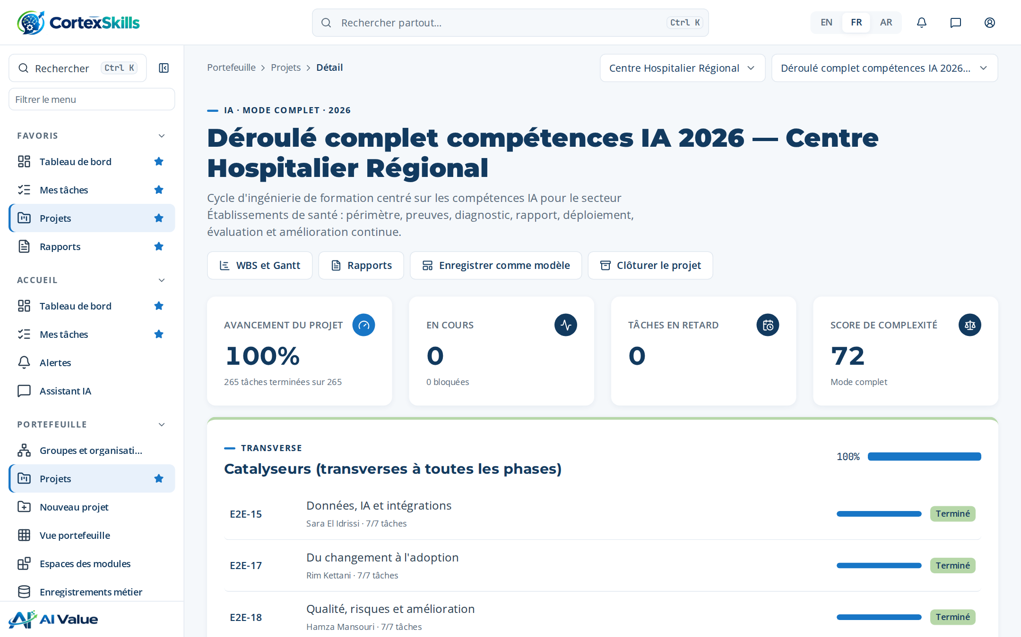
POWERACT
CAS COMPLET · SANTÉ · 2026
Ingénierie de formation aux compétences IA dans un centre hospitalier régional
Centre Hospitalier Régional : du périmètre à l’évaluation — le projet, le Rapport d’ingénierie de formation, le Plan de formation et chaque document produit avec CortexSkills
POWERACT Consulting

Slide 2






SOMMAIRE
Déroulé de la présentation
01
02
03
L’hôpital et le projet
Diagnostic
Rapport d’ingénierie de formation
Contexte, charte, périmètre, méthode, calendrier
Questionnaires, maturité, écarts, besoins
Structure, feuille de route, risques
04
05
06
Plan de formation
Déploiement et évaluation
Documents produits
Programmes, formations, déroulés, budget
Kirkpatrick, certifications, retours
37 documents publiés
POWERACT
Sommaire · Données de démonstration — organisation fictive
2

Slide 3







SYNTHÈSE
Un cycle complet de compétences IA, documenté de bout en bout
Centre Hospitalier Régional · 3 400 collaborateurs · Déroulé complet compétences IA 2026 — Centre Hospitalier Régional
100 %
37 / 40
6
1 260 000
du déroulé réalisé — 35 processus de bout en bout
personnes ont répondu aux questionnaires (93 %)
formations dans 2 programmes, priorisées par impact
budget de formation ; 1 192 662 consommés
Ce que montre le cas
Diagnostic : « Systèmes d’information » est l’axe le plus faible (2 / 5) ; le plus grand écart est « Planification IA des lits et des effectifs » (écart moyen 3.0).
10 besoins de formation ont été validés et regroupés en 6 thèmes, déployés en 4 initiatives sur trois vagues.
Résultats Kirkpatrick : 86 % · 93 % · 84 % pour la réaction, l’apprentissage et le comportement.
37 documents publiés, 1 105 pages au total ; le Rapport d’ingénierie de formation compte à lui seul 210 pages.
POWERACT
Synthèse · Données de démonstration — organisation fictive
3

Slide 4
01
L’hôpital et le projet
Contexte, charte, périmètre, méthode et calendrier
POWERACT

Slide 5
CONTEXTE
Centre Hospitalier Régional
Centre Hospitalier Régional opère dans le secteur Établissements de santé, à Région, avec 3400 salariés.
Sujet | Contenu
Vision | Devenir la référence du secteur Établissements de santé dans la région, avec des équipes formées aux meilleurs standards.
Mission | Offrir un service sûr et conforme grâce à des équipes compétentes et des processus maîtrisés.
Valeurs | Engagement · Excellence · Partage
Contexte | Concurrence forte, audits ISO 7101 plus stricts et arrivée de Triage IA et aide à la décision clinique.
Produits — existants | Services de base de Soins cliniques et infirmiers
Produits — nouveaux | Services numériques appuyés sur Triage IA et aide à la décision clinique
Segments du marché | Grands comptes · Secteur public · Particuliers
Organigramme et effectif
Fonction | Effectif
Opérations | 3
Qualité et HSE | 3
Finance | 2
Ressources humaines | 2
Ventes et marketing | 2
Systèmes d'information | 2
Soins cliniques et infirmiers | 2
POWERACT
L’hôpital et le projet · Données de démonstration — organisation fictive
5

Slide 6




CHARTE DU PROJET
Déroulé complet compétences IA 2026 — Centre Hospitalier Régional
Cycle d'ingénierie de formation centré sur les compétences IA pour le secteur Établissements de santé : périmètre, preuves, diagnostic, rapport, déploiement, évaluation et amélioration continue.
72
40
17
MS · MO · OP
score de complexité (sur 100) : déroulé complet avec jalons
parties prenantes enregistrées et consultées
critères de périmètre approuvés
niveaux de décision couverts (stratégique, intermédiaire, opérationnel)
Objectifs stratégiques
SO-1 — Adopter Triage IA et aide à la décision clinique dans Soins cliniques et infirmiers d'ici fin 2027 (échéance 2027-12-31)
SO-2 — Zéro écart majeur aux audits ISO 7101 (échéance 2026-12-31)
POWERACT
L’hôpital et le projet · Données de démonstration — organisation fictive
6

Slide 7
MÉTHODE
Six phases, chacune close par un jalon et ses livrables
La mission d’ingénierie de formation suit les phases ci-dessous, chacune clôturée par un jalon et ses livrables.
Phase | Processus de bout en bout | Avancement
1. Périmètre et collecte de preuves | E2E-32 · E2E-33 · E2E-19 · E2E-24 | 100%
2. Diagnostic | E2E-20 · E2E-25 · E2E-26 · E2E-27 · E2E-28 · E2E-29 · E2E-02 · E2E-21 | 100%
3. Rapport d'ingénierie de formation et plan | E2E-01 · E2E-03 · E2E-30 · E2E-22 · E2E-23 · E2E-16 · HCPR-E2E-02 | 100%
4. Conception et déploiement | E2E-04 · E2E-05 · E2E-06 · E2E-13 · E2E-14 | 100%
5. Évaluation, conformité et impact | E2E-07 · E2E-08 · E2E-09 · HCPR-E2E-01 | 100%
6. Talents, savoirs et amélioration continue | E2E-10 · E2E-11 · E2E-12 · E2E-31 | 100%
Source : Rapport d’ingénierie de formation, section 1.5 « La mission en cours ».
POWERACT
L’hôpital et le projet · Données de démonstration — organisation fictive
7

Slide 8
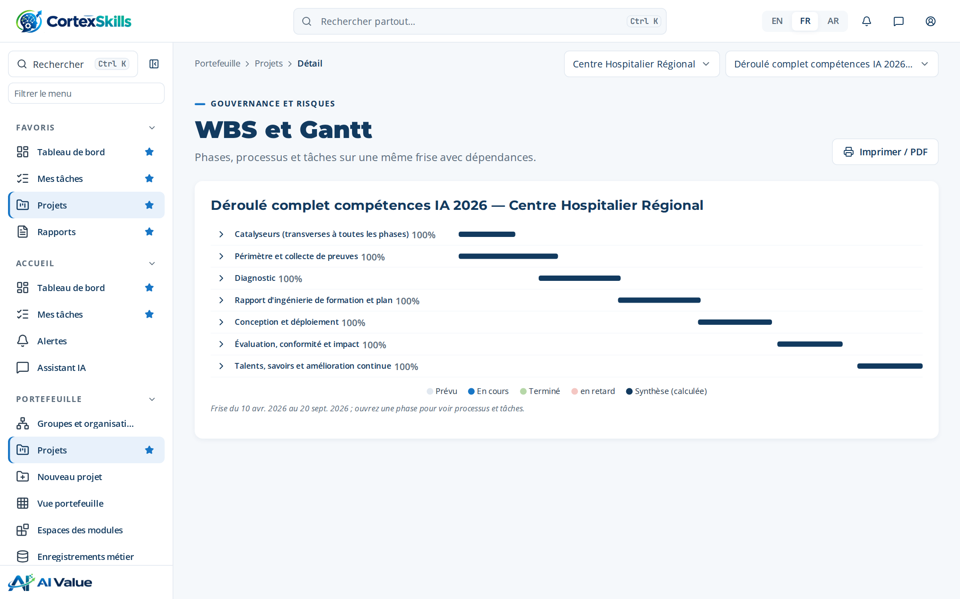
CALENDRIER
Lots de travaux et diagramme de Gantt
Lot | Début | Fin | Avancement
Périmètre et preuves | 2026-04-10 | 2026-05-07 | 100 %
Diagnostic | 2026-05-08 | 2026-06-04 | 100 %
Rapport et plan | 2026-06-05 | 2026-07-02 | 100 %
Sessions | Date
S-01 Triage IA et aide à la décision … | 2026-07-19
S-02 Assistance IA en imagerie médica… | 2026-07-26
S-03 Triage IA et aide à la décision … | 2026-08-02
S-04 Assistance IA en imagerie médica… | 2026-08-09
WBS et Gantt du projet dans CortexSkills.
POWERACT
L’hôpital et le projet · Données de démonstration — organisation fictive
8

Slide 9
02
Diagnostic
Qui a répondu, où en est l’hôpital, quelles compétences manquent
POWERACT

Slide 10
CAMPAGNE DE QUESTIONNAIRES
37 personnes sur 40 ont répondu
40 personnes ont été invitées à répondre ; 37 ont répondu.
Fonction | Direction générale | Management | Équipe | Répondants
Opérations | 1 | 3 | 2 | 6
Qualité et HSE | 0 | 4 | 2 | 5
Ressources humaines | 0 | 4 | 2 | 5
Ventes et marketing | 0 | 4 | 2 | 6
Systèmes d'information | 0 | 3 | 2 | 5
Soins cliniques et infirmiers | 0 | 4 | 1 | 5
Finance | 0 | 4 | 2 | 5
Taux de réponse par fonction.
Canal | Invités | Répondants | Taux | Complétude
Présentiel | 12 | 12 | 100 % | 95 %
Application | 23 | 23 | 100 % | 91 %
E-mail | 2 | 2 | 100 % | 77 %
Source : RIF sections 1.6, 1.12 et 1.13.
POWERACT
Diagnostic · Données de démonstration — organisation fictive
10

Slide 11
DIAGNOSTIC ET MATURITÉ
Cinq axes évalués, maturité un niveau sous la cible
Axe | Score | Lecture
Stratégie | 3.4 | Point fort à consolider
Organisation | 2.8 | Partiellement en place
Processus | 2.6 | Partiellement en place
Personnes et compétences | 3.1 | Partiellement en place
Systèmes d’information | 2 | Priorité de développement
Modèle | Actuel | Cible | Écart
Maturité CMM (CMM) | 3 | 4 | 1
Maturité du leadership (Leadership) | 3 | 4 | 1
Modèles de maturité (RIF 1.10).
Score de diagnostic par axe (RIF 1.9).
POWERACT
Diagnostic · Données de démonstration — organisation fictive
11

Slide 12
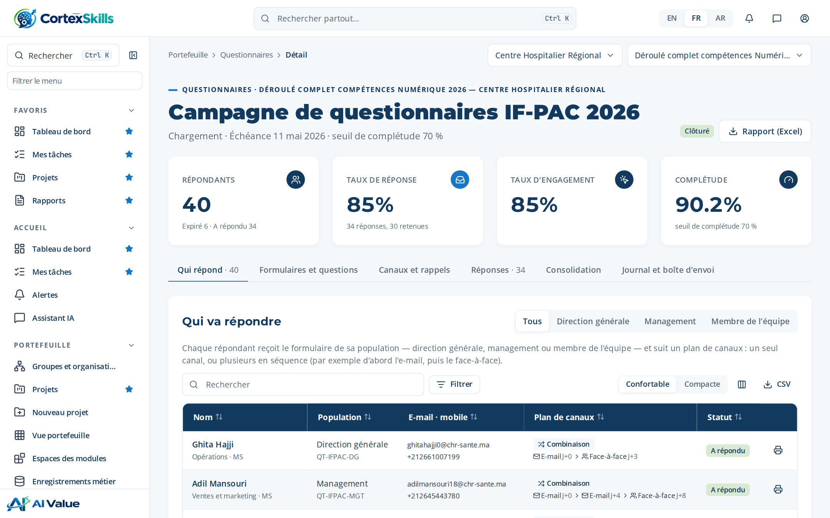
ÉCARTS DE COMPÉTENCES ET BESOINS DE FORMATION
Des écarts mesurés à un registre de besoins validé
Compétence | Personnes | Écart moyen | Critiques
Assistance IA en imagerie médicale | 3 | 2.0 | 0
Planification IA des lits et des effectifs | 2 | 3.0 | 2
Triage IA et aide à la décision clinique | 3 | 1.0 | 0
# | Thème | Source | Impact | Statut
1 | Planification IA des lits et des effectifs | Diagnostic | 5 | Validé
2 | IA responsable et protection des données | Écart de compétences | 5 | Validé
3 | Planification IA des lits et des effectifs | GPEC | 5 | Validé
4 | Assistance IA en imagerie médicale | Demande | 4 | Validé
5 | Prompting et IA générative au travail | SWOT | 4 | Validé
6 | Assistance IA en imagerie médicale | Diagnostic | 4 | Validé
7 | Triage IA et aide à la décision clinique | Écart de compétences | 3 | Validé
8 | Littératie en IA pour tous | GPEC | 3 | Validé
9 | Triage IA et aide à la décision clinique | Demande | 3 | Validé
10 | Littératie en IA pour tous | SWOT | 3 | Validé
Écarts par compétence (RIF 3.40).
Registre des besoins (RIF 3.41) : chaque besoin tracé jusqu’à sa source.
POWERACT
Diagnostic · Données de démonstration — organisation fictive
12

Slide 13
03
Rapport d’ingénierie de formation
135 sections, 210 pages, générées à partir des données du déroulé
POWERACT

Slide 14
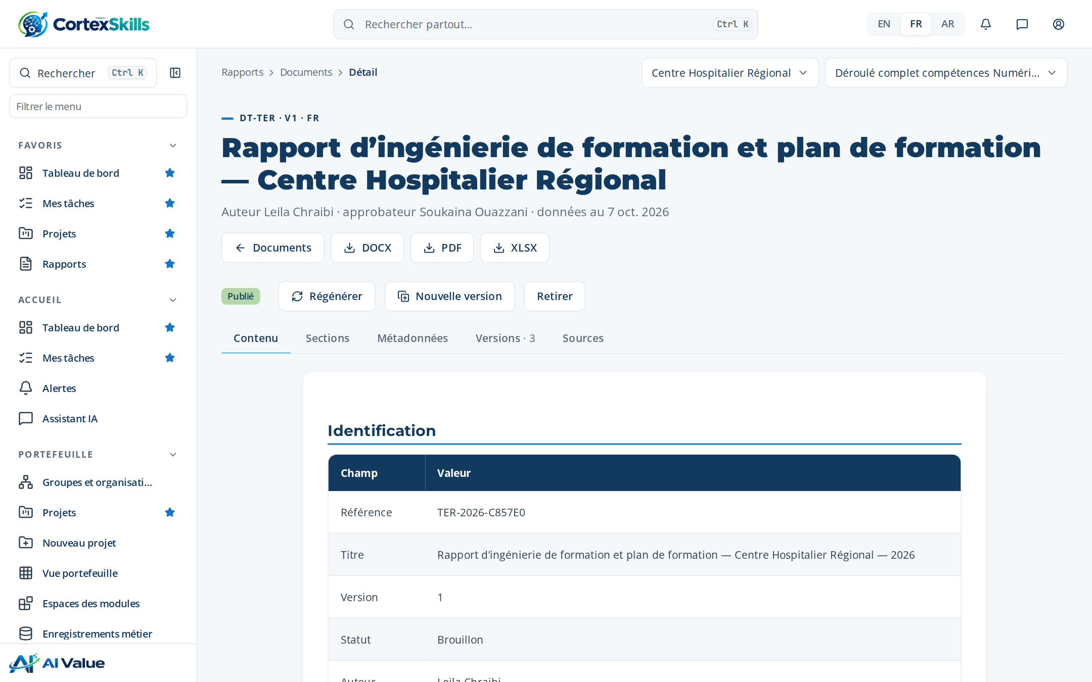
STRUCTURE DU RAPPORT
Rapport d’ingénierie de formation et plan de formation — Centre Hospitalier Régional
Version 1 · auteur Leila Chraibi · approuvé par Soukaina Ouazzani
Chapitre | Sections
1. Description de l’entreprise | 14
2. Le plan de formation précédent | 2
3. Les besoins en compétences | 50
4. Perspectives | 3
5. Le plan de formation priorisé | 23
6. Risques, contrôles et indicateurs | 2
7. Annexes — formulaires d’entretien | 38
Plus l’identification, les sources de données et l’approbation.
Le rapport dans l’éditeur de documents.
POWERACT
Rapport d’ingénierie de formation · Données de démonstration — organisation fictive
14

Slide 15
PERSPECTIVES ET FEUILLE DE ROUTE
Quatre initiatives déployées en trois vagues
Les perspectives tiennent compte des orientations stratégiques, du SWOT et des axes d’amélioration, des orientations GRH et des recommandations exprimées lors des rencon…
Vague 1
Vague 2
Vague 3
• Triage IA et aide à la décision clinique — impact 5
• Littératie en IA pour tous — impact 5
• Assistance IA en imagerie médicale — impact 4
• Planification IA des lits et des effectifs — impact 3
# | Axe d’amélioration | Réalisé | Vague
1 | Triage IA et aide à la décision clinique | 60% | 1
2 | Assistance IA en imagerie médicale | 65% | 2
3 | Planification IA des lits et des effectifs | 70% | 3
4 | Littératie en IA pour tous | 75% | 1
Source : RIF chapitre 4 et section 4.1.
POWERACT
Rapport d’ingénierie de formation · Données de démonstration — organisation fictive
15

Slide 16
RISQUES, CONTRÔLES ET INDICATEURS
Chaque risque réduit par des contrôles nommés
ID | Risque ou opportunité | Catégorie | Inhérent | Résiduel | Contrôles
RISK-014 | Faible adoption par les apprenants et utilisateurs | Adoption | 16 | 8 | CTRL-081
RISK-017 | Savoirs critiques perdus au départ d'un expert | Opérationnel | 16 | 8 | CTRL-070; CTRL-082
RISK-001 | Accès non autorisé aux données du locataire | Sécurité | 20 | 6 | CTRL-001; CTRL-002; CTRL-048; CTRL-011
RISK-005 | Plan de formation non aligné sur la stratégie | Stratégique | 16 | 6 | CTRL-049; CTRL-057; CTRL-076
RISK-006 | Données de compétences inexactes conduisant à de mauvais besoins | Qualité des données | 15 | 6 | CTRL-064; CTRL-045
RISK-030 | Les fiches de poste s'écartent de la réalité | Organisationnel | 12 | 6 | CTRL-066
RISK-007 | Contenu IA non vérifié dans le rapport d'ingénierie de formation | AI | 16 | 5 | CTRL-041; CTRL-056
RISK-009 | Certification obligatoire expirée | Conformité | 20 | 5 | CTRL-053; CTRL-054
RISK-031 | Le déploiement d'un site s'écarte du plan groupe | Opérationnel | 12 | 5 | CTRL-071
9 premiers risques sur 35 par score résiduel (RIF chapitre 6) ; 61 indicateurs du projet suivent en section 6.1.
POWERACT
Rapport d’ingénierie de formation · Données de démonstration — organisation fictive
16

Slide 17
04
Plan de formation
Le plan 2026 comprend 2 programmes et 6 formations, soit 12 jours par groupe au total et 44 journées-groupes à réaliser, pour un budget de …
POWERACT

Slide 18
PLAN PRIORISÉ
Six thèmes classés par impact et urgence
Plan 2026 — statut Verrouillé — budget 1 260 000.
# | Thème | Jours | Groupes | Budget
1 | Triage IA et aide à la décision clinique | 3 | 6 | 360 000
2 | Assistance IA en imagerie médicale | 2 | 4 | 300 000
3 | Planification IA des lits et des effectifs | 2.5 | 3 | 240 000
4 | Littératie en IA pour tous | 1.5 | 3 | 180 000
5 | Prompting et IA générative au travail | 1 | 2 | 120 000
6 | IA responsable et protection des données | 2 | 2 | 60 000
Budget par thème.
POWERACT
Plan de formation · Données de démonstration — organisation fictive
18

Slide 19
PROGRAMMES ET FORMATIONS
Deux programmes, six formations, des prérequis clairs
Code | Programme | Axe stratégique | Formations
PRG-1 | Compétences IA pour Soins cliniques et infirmiers | Exécution de la fonction cœur | TR-AI-01, TR-AI-02, TR-AI-03
PRG-2 | Fondamentaux IA pour tous | Leadership, performance et usage responsable | TR-AI-04, TR-AI-05, TR-AI-06
ID | Formation | Niveau | Durée | Prérequis
TR-AI-01 | Triage IA et aide à la décision clinique | Intermédiaire | 3 jour(s) | Culture numérique de base ; la formation Fondamentaux est recommandée
TR-AI-02 | Assistance IA en imagerie médicale | Intermédiaire | 2 jour(s) | Culture numérique de base ; la formation Fondamentaux est recommandée
TR-AI-03 | Planification IA des lits et des effectifs | Avancé | 2.5 jour(s) | TR-AI-01 ou expérience équivalente
TR-AI-04 | Littératie en IA pour tous | Fondamentaux | 1.5 jour(s) | Aucun — ouvert à tous
TR-AI-05 | Prompting et IA générative au travail | Fondamentaux | 1 jour(s) | Aucun — ouvert à tous
TR-AI-06 | IA responsable et protection des données | Intermédiaire | 2 jour(s) | Culture numérique de base ; la formation Fondamentaux est recommandée
Source : Plan de formation « Programmes » et RIF section 5.1.
POWERACT
Plan de formation · Données de démonstration — organisation fictive
19

Slide 20
PROGRAMME DÉTAILLÉ
Triage IA et aide à la décision clinique — demi-journée par demi-journée
22 activités sur 3 jour(s) : exposés, quiz et ateliers sur les cas propres à l’hôpital.
Jour 1 — matin
Jour 1 — après-midi
Jour 2 — matin
Lecture · Fondamentaux de Triage IA et aide à la décision clinique : co… (75 min)
Lecture · Pourquoi Triage IA et aide à la décision clinique compte pour… (45 min)
Quiz — concepts clés de Triage IA et aide à la décision clini… (20 min)
Workshop · Atelier — cartographier les pratiques actuelles de Soins clin… (75 min)
Lecture · Méthodes et outils de Triage IA et aide à la décision clinique (75 min)
Lecture · Exemple commenté du secteur Établissements de santé (40 min)
Quiz — choisir la bonne méthode (20 min)
Workshop · Atelier — appliquer la méthode à un cas réel de Centre Hospit… (80 min)
Lecture · Gouvernance, risques et exigences ISO 7101 (60 min)
Lecture · Données, qualité et preuves à conserver (45 min)
Quiz — scénarios de conformité et de risque (20 min)
Workshop · Atelier — construire la check-list de contrôle de votre proce… (80 min)
Jour 2 — après-midi
Jour 3 — matin
Jour 3 — après-midi
Lecture · Déployer Triage IA et aide à la décision clinique : rôles, ch… (60 min)
Lecture · Indicateurs pour mesurer les résultats (45 min)
Quiz — cas d’adoption et d’indicateurs (20 min)
Workshop · Atelier — concevoir le tableau de bord d’indicateurs de votre… (80 min)
Lecture · Pratiques avancées et retours d’expérience en Soins cliniques… (75 min)
Quiz — cas avancés (25 min)
Workshop · Atelier — résoudre un scénario d’incident critique (100 min)
Lecture · Transfert en situation de travail : le plan 30-60-90 jours (60 min)
Quiz · Évaluation finale (niveau 2 de Kirkpatrick) (30 min)
Workshop · Atelier — plan d’action individuel et revue entre pairs (90 min)
POWERACT
Plan de formation · Données de démonstration — organisation fictive
20

Slide 21

VALEUR POUR CHAQUE PERSONA
Pourquoi chaque public doit suivre la formation
Formation TR-AI-01 — comportements, irritants et attentes de chaque persona
Sponsor exécutif — Directeur général
Manager — directeur, responsable, pilote de processus
Membre de l’équipe — Soins cliniques et infirmiers
Décide sur des faits présentés en comités courts ; délègue l’exécution à l’équipe de management ; suit quelques indicateurs.
Dépenses de formation sans lien visible avec les objectifs stratégiques ; résultats du plan précédent difficiles à prouver ; audits ISO 7101 qui révèlent des écarts de compétences.
Un plan priorisé au service de la stratégie, un retour mesurable, et une équipe de management capable de conduire le changement.
Arbitre entre opérations quotidiennes et projets d’amélioration ; préfère des formats pratiques et courts ; s’appuie sur des personnes clés de l’équipe.
Équipe absente du poste pendant des formations longues ; écarts de compétences sur les activités critiques de Soins cliniques et infirmiers ; processus non documentés ou sans pilote.
Des formations qui règlent les vrais problèmes de la fonction, appliquées dès la semaine suivante, avec des indicateurs que le manager peut suivre.
Apprend en faisant et auprès des pairs ; utilise plus le téléphone que l’ordinateur ; veut savoir ce qui change au quotidien.
Nouveaux outils introduits sans explication ; formations théoriques éloignées des tâches ; peur de se tromper avec Triage IA et aide à la décision clinique.
Des compétences pratiques reconnues par une attestation, moins de reprises, et un parcours clair vers le poste suivant.
POWERACT
Plan de formation · Données de démonstration — organisation fictive
21

Slide 22
BUDGET
Alloué, engagé, consommé et remboursements attendus
Alloué 1 260 000, engagé 1 260 000 (100 %), réalisé 1 192 662 (95 % du prévu) ; remboursements attendus 352 800.
Ligne | Réel | Rembours.
Triage IA et aide à la décisi… | 347 127 | 100 800
Assistance IA en imagerie méd… | 266 091 | 84 000
Planification IA des lits et … | 243 800 | 67 200
Littératie en IA pour tous | 156 192 | 50 400
Prompting et IA générative au… | 118 913 | 33 600
IA responsable et protection … | 60 539 | 16 800
Total | 1 192 662 | 352 800
Prestataire | Agrément jusqu’au | /5
Atlas Formation Conseil | 2027-04-25 | 4.2
Maghreb Learning Partners | 2027-08-03 | 3.8
Alloué et réel par formation (RIF 5.7).
POWERACT
Plan de formation · Données de démonstration — organisation fictive
22

Slide 23
05
Déploiement et évaluation
Niveaux de Kirkpatrick, certifications et retours d’expérience
POWERACT

Slide 24



ÉVALUATION
Résultats mesurés sur trois niveaux de Kirkpatrick
86 %
93 %
84 %
1 — Réaction
2 — Apprentissage
3 — Comportement
Niveau | Ce qui est mesuré | Quand | Instrument | Résultats
1 — Réaction | Satisfaction et utilité perçue | Fin de chaque session | Questionnaire de satisfaction | 2 × 86 %
2 — Apprentissage | Connaissances et compétences acquises | Fin de la formation | Test avant/après, étude de cas | 2 × 93 %
3 — Comportement | Mise en œuvre au poste de travail | Trois mois après | Grille d’observation du manager | 2 × 84 %
4 — Résultats | Effet sur les indicateurs de la fonction | Six à douze mois après | Indicateurs de la fonction (KPI) | —
Certifications (RIF 5.10) : 4 valides, 1 à échéance proche, 1 expirée — l’expirée déclenche une alerte et une session de renouvellement.
POWERACT
Déploiement et évaluation · Données de démonstration — organisation fictive
24

Slide 25



RETOUR D’EXPÉRIENCE
REX — Triage IA et aide à la décision clinique
Ce qui a bien fonctionné
Ce qui n’a pas fonctionné
Ce que nous ferons la prochaine fois
Le registre des parties prenantes et la diffusion multicanale ont fait progresser le taux de réponse.
Les éléments SWOT d'une fonction sont arrivés en retard.
Désigner un suppléant pour chaque responsable de fonction dès le lancement.
POWERACT
Déploiement et évaluation · Données de démonstration — organisation fictive
25

Slide 26
06
Documents produits
37 documents publiés en français, chacun relié à ses données
POWERACT

Slide 27
DOCUMENTS PRODUITS
Chaque processus de bout en bout laisse son document
Tous publiés, versionnés et approuvés par une seconde personne — 1 105 pages.
Code | Document | Pages
DT-E2E-01 | Plan annuel de formation et budget | 29
DT-E2E-02 | Diagnostic des écarts de compétences | 24
DT-E2E-03 | Rapport des besoins de formation et feuille de route | 30
DT-E2E-04 | Dossier de conception pédagogique | 26
DT-E2E-05 | Rapport de réalisation des formations | 30
DT-E2E-06 | Rapport d’engagement des apprenants | 30
DT-E2E-07 | Rapport d’évaluation des formations | 24
DT-E2E-08 | Rapport de ROI et d’impact métier | 24
DT-E2E-09 | Registre de conformité et des certifications | 23
DT-E2E-10 | Mobilité interne et parcours de carrière | 26
Code | Document | Pages
DT-E2E-11 | Dossier du programme d’intégration | 22
DT-E2E-12 | Capitalisation et transfert des connaissances | 23
DT-E2E-13 | Catalogue et cycle de vie des contenus | 24
DT-E2E-14 | Rapport de formation de l’entreprise étendue | 23
DT-E2E-15 | Gouvernance des données, de l’IA et des intégrations | 24
DT-E2E-16 | Dossier de gestion des prestataires | 22
DT-E2E-17 | Plan de conduite du changement et d’adoption | 23
DT-E2E-18 | Rapport qualité, risques et amélioration | 31
DT-E2E-19 | Rapport de clôture de mission de conseil | 26
POWERACT
Documents produits · Données de démonstration — organisation fictive
27

Slide 28
DOCUMENTS PRODUITS
Documents produits (suite)
Code | Document | Pages
DT-E2E-20 | Rapport de diagnostic multi-axes et de maturité | 27
DT-E2E-21 | Évaluation de l’impact du plan précédent | 26
DT-E2E-22 | Plan de déploiement multi-sites | 24
DT-E2E-23 | Dossier de soumission réglementaire | 22
DT-E2E-24 | Note de veille concurrentielle | 23
DT-E2E-25 | Architecture des emplois et cartographie des compétences | 23
DT-E2E-26 | Gestion prévisionnelle des emplois et compétences (GPEC) | 25
DT-E2E-27 | Consolidation des demandes de formation | 22
DT-E2E-28 | Évaluation des performances et tableau RAG | 22
DT-E2E-29 | SWOT fonctionnel et axes d’amélioration | 23
Code | Document | Pages
DT-E2E-30 | Plan de ressources priorisé | 25
DT-E2E-31 | Feuille de route post-mission | 24
DT-E2E-32 | Cahier des charges et registre des parties prenantes | 33
DT-E2E-33 | Rapport de campagne de questionnaires | 30
DT-TER | Rapport d’ingénierie de formation et plan de formation | 210
DT-PLAN | Plan de formation avec programmes détaillés | 36
DT-AUDIT | Rapport d’audit | 5
DT-MASTER | Liste maîtresse des informations documentées | 21
POWERACT
Documents produits · Données de démonstration — organisation fictive
28

Slide 29
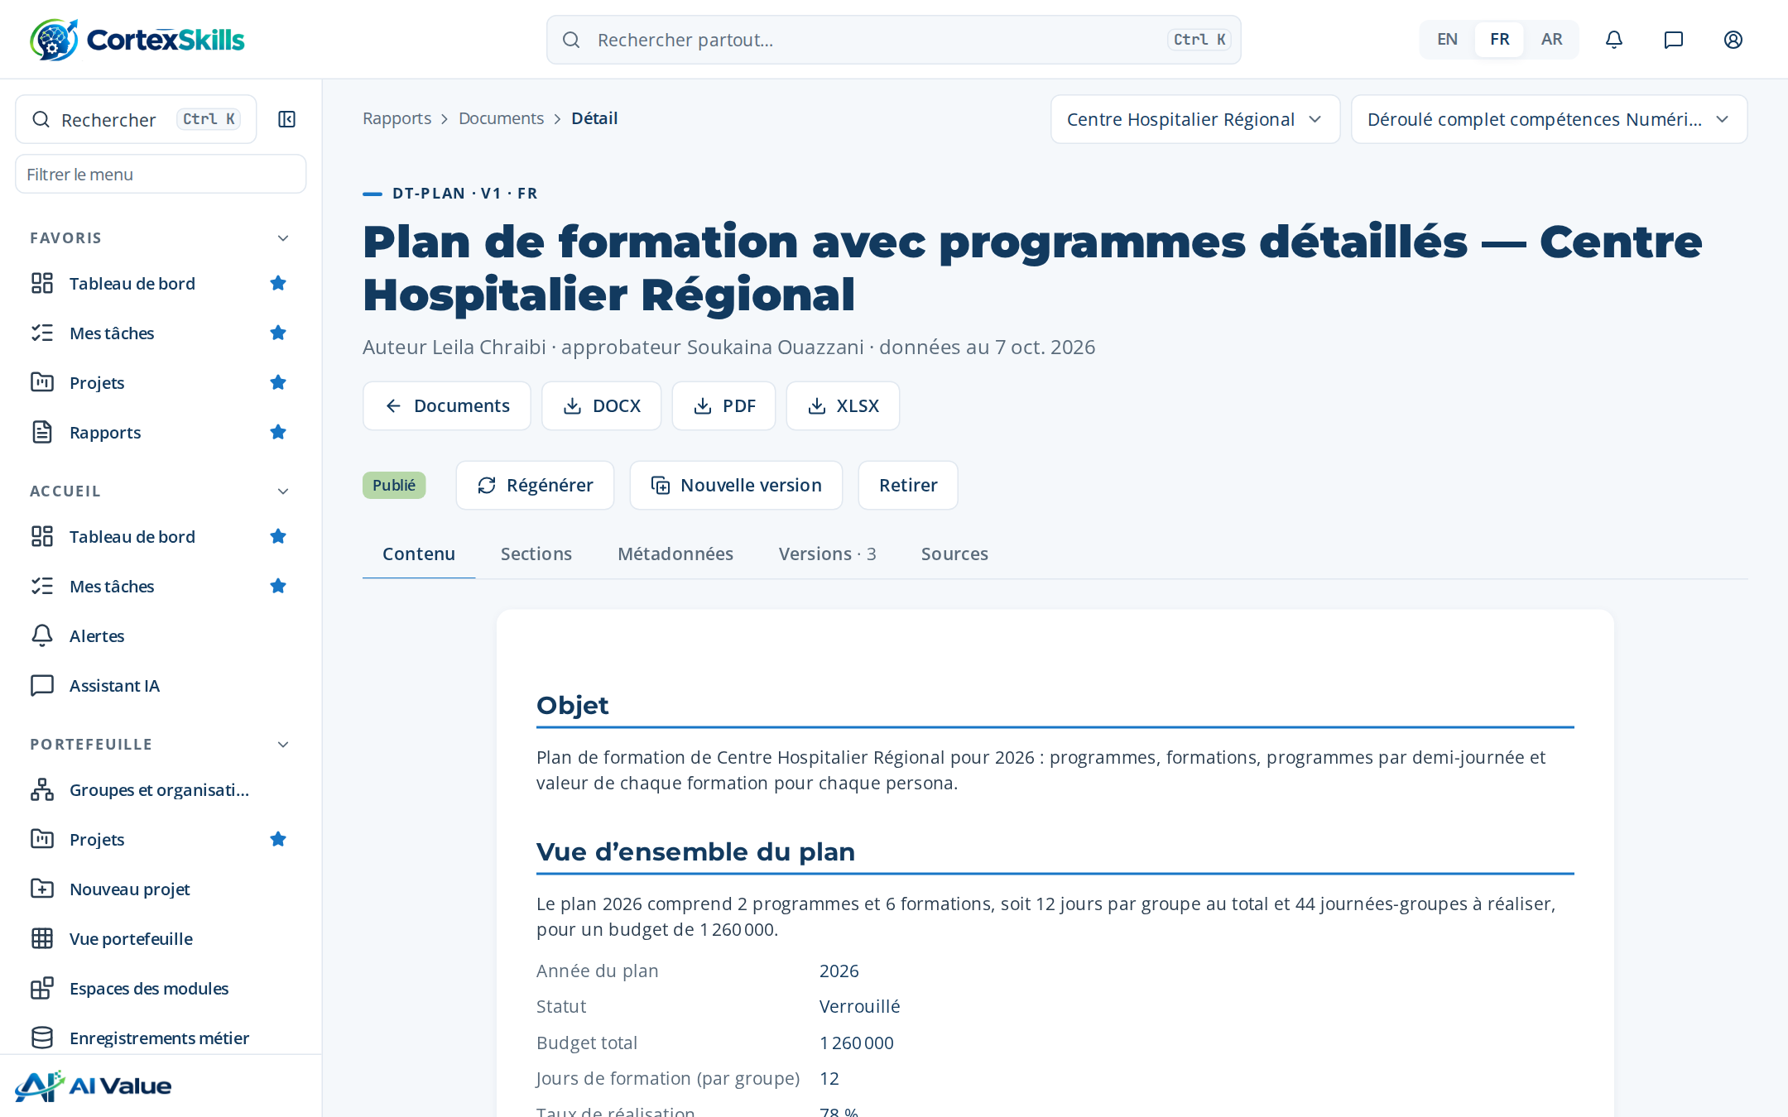
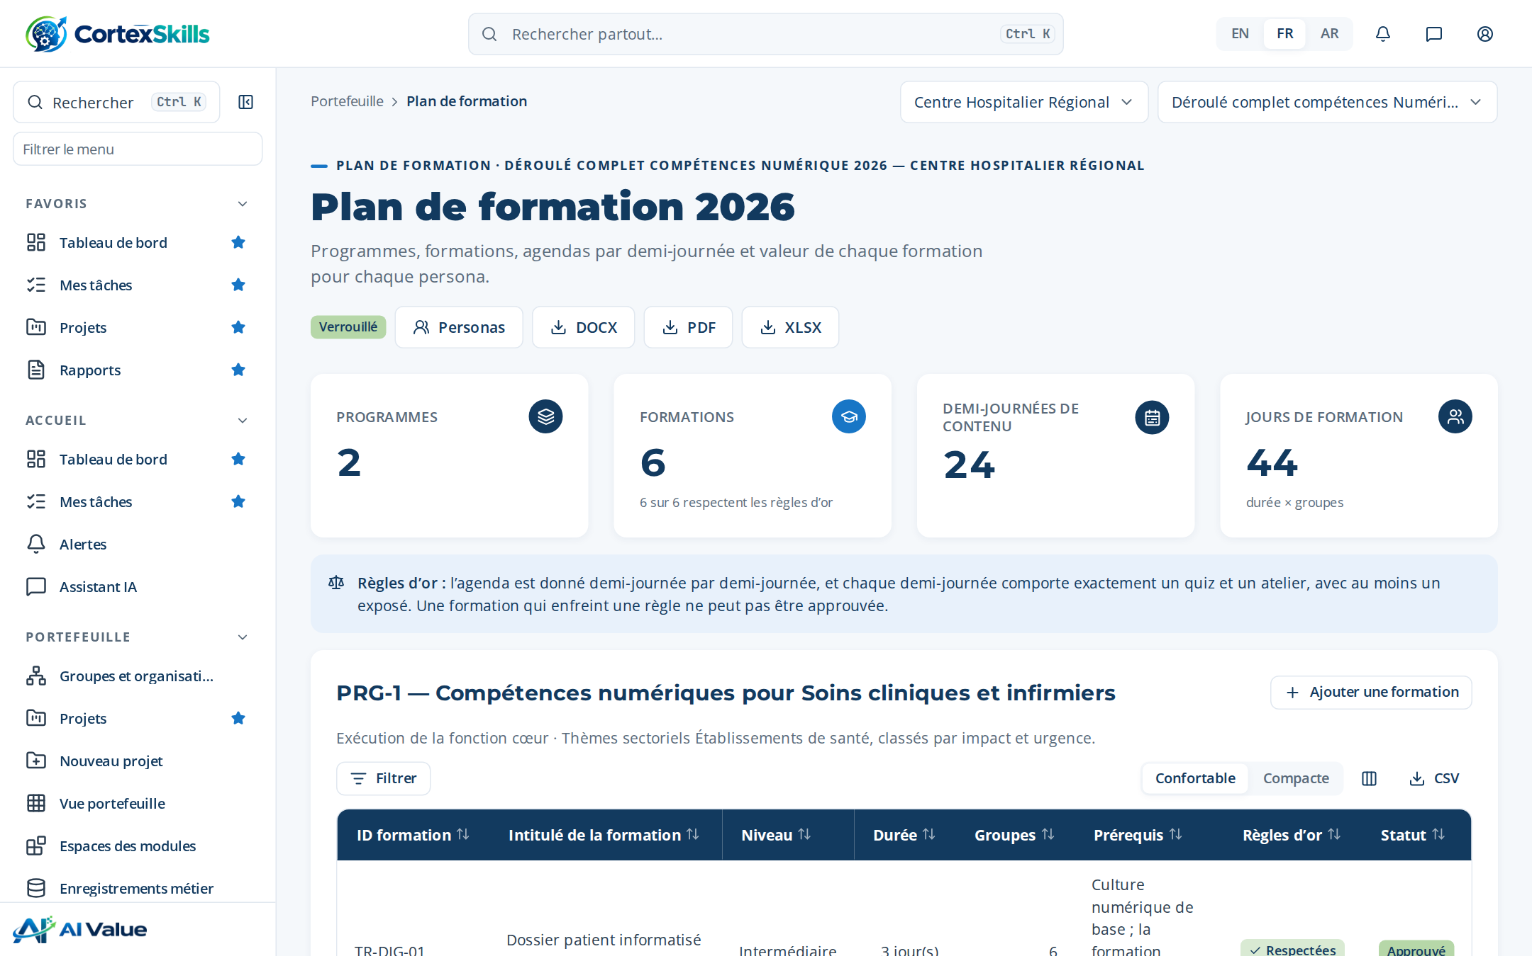
DANS L’APPLICATION
Le plan de formation tel que les utilisateurs le voient
Plan de formation avec programmes détaillés — Centre Hospitalier Régional
Écran du plan de formation : programmes, formations et sessions.
POWERACT
Documents produits · Données de démonstration — organisation fictive
29

Slide 30

CONCLUSION
Ce que l’hôpital obtient en fin de cycle
Un Rapport d’ingénierie de formation de 210 pages, construit à partir de 37 réponses, 40 parties prenantes et du diagnostic de chaque fonction.
Un Plan de formation verrouillé : 6 formations, des déroulés par demi-journée, une proposition de valeur par persona et un budget de 1 260 000.
Une évaluation sur trois niveaux de Kirkpatrick, avec le suivi des certifications et des alertes à échéance.
37 documents publiés, prêts pour un audit d’accréditation (ISO 7101, JCI), chacun relié aux données et à l’étape qui l’a produit.
Ensuite : vagues 2 et 3 de la feuille de route et évaluation de niveau 4 (résultats) six à douze mois après les formations.
POWERACT
Conclusion · Données de démonstration — organisation fictive
30

